Slide 1
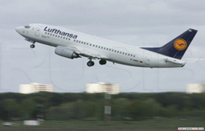

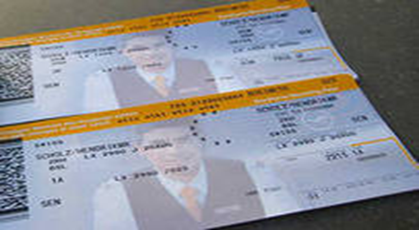

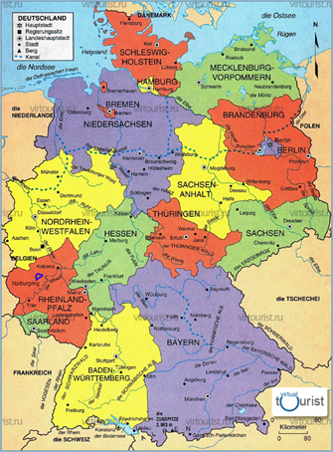
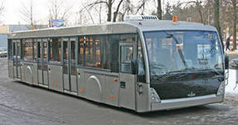

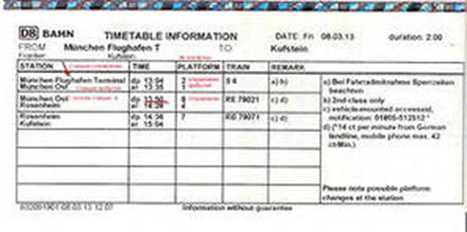
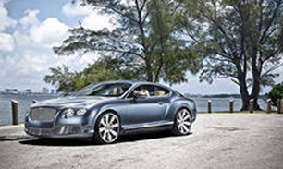
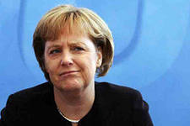


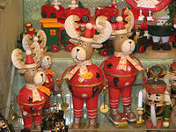

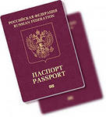



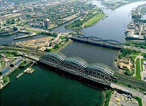



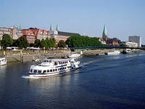


Deutschlandreise Schűleraustausch

Slide 2
Wir sprechen in der Stunde über das Land
(das Verkehrsmittel,die Kleidung, den Kofferpacken,die Fahrkarten,das Geld, Souvenirs)
_______________________________

Slide 3
Wir besprechen das Problem der
Reisevorbereitung

Slide 4
Wozu reisen die Menschen?
Um mehr über fremdes Land zu wissen
und neue Landschaften zu genießen,
Um alte Freunde zu besuchen
und neue Freunde zu suchen,
Um etwas zu kaufen,
und durch die Städte zu laufen,
Um seine Probleme zu vergessen,
und neue Spezialitäten zu essen,
Um Sprachkentnisse zu erweitern

Slide 5
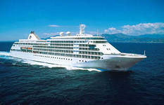
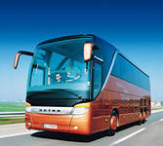
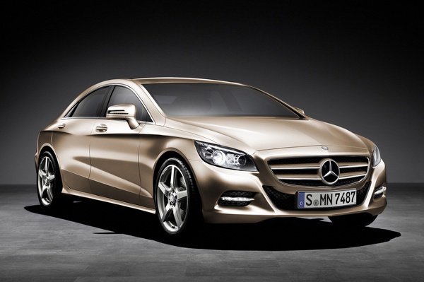
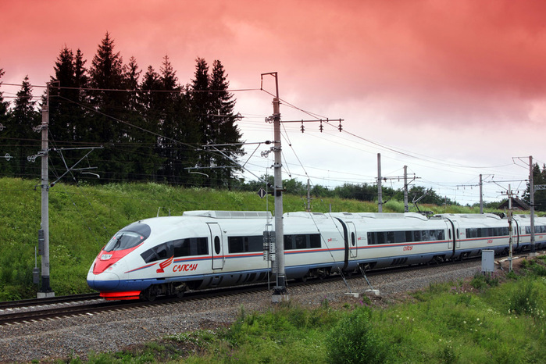
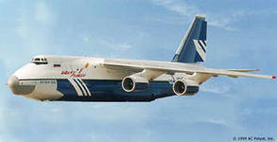
Womit kann man fahren (reisen)?

Slide 6
Womit können wir fahren/fliegen/reisen?
Mit dem Schiff
Mit dem Dampfer
Mit dem Zug
Mit dem Auto
Mit dem Flugzeug

Slide 7
Die Zugfahrt :«für»oder«gegen»
Der Zug fährt nicht so schnell.
Man kann Bücher lesen.
Man darf nicht stehen bleiben, wo man will.
Es gibt allen Komfort.
Man bewundert die Landschaften nur aus dem Fenster.
Man kann die Zeit richtig einteilen.
Man lernt neue Menschen kennen.
Die Zugfahrt ist nicht teuer.
Man kann in der Nacht gut ausschlafen.

Slide 8
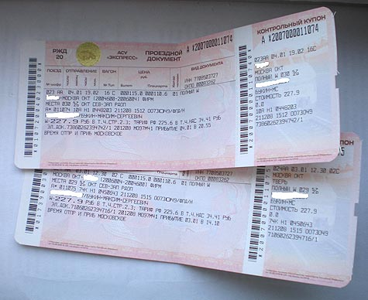
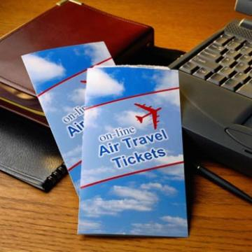
Fahrkarten oder Flugkarten ???

Slide 9

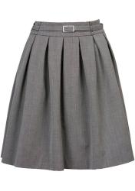

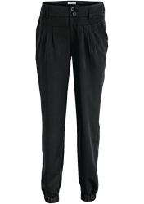
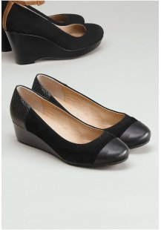
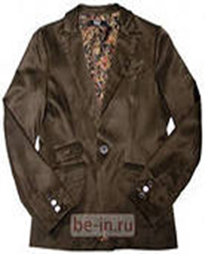
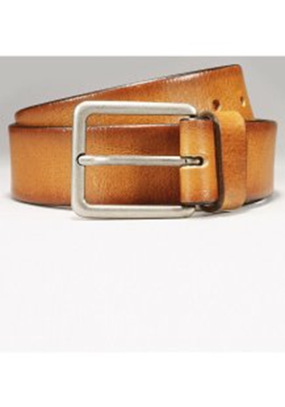
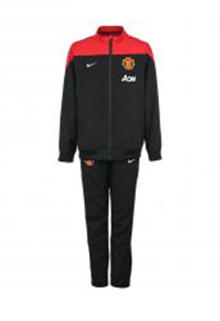
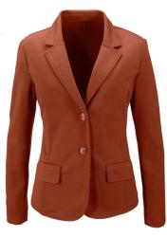
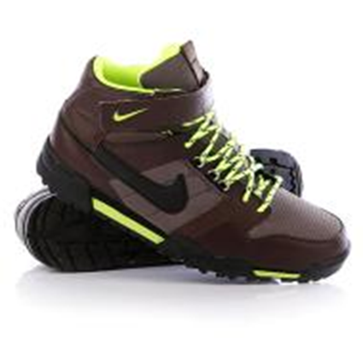
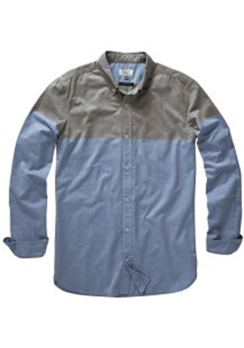
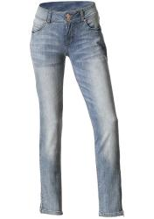

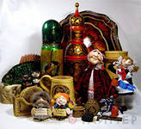

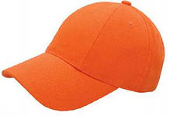
Was nimmst du mit?

Slide 10
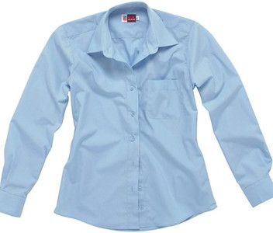
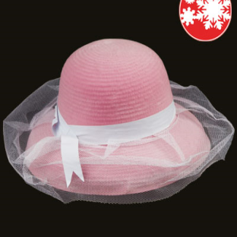
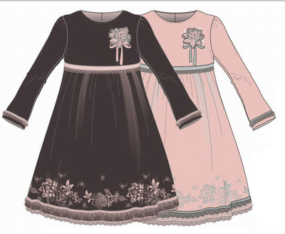
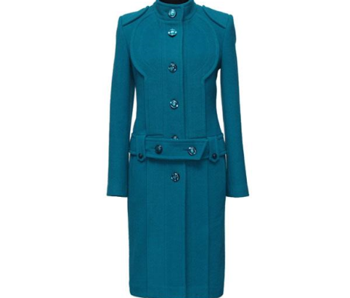
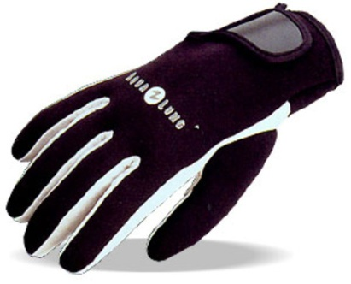

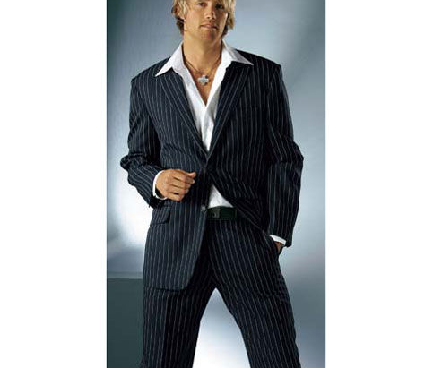
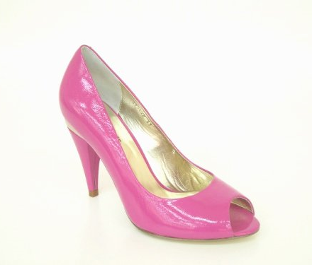
das Hemd der Hut
das Kleid der Mantel
der Rock der Handschuh
der Schuh der Anzug

Slide 11

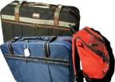
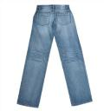




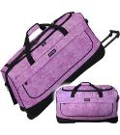
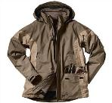






Unsere Tips zum Kofferpacken
+
1. Nimm nicht viel Gepäck!
2. Nimm die Kleidung, die gut zusammenpasst
3. Eine schwarze Tasche und schwarze Schuhe sind praktisch
4. Nimm praktische und leichte Schuhe
5. Zwei Reisetaschen sind bequem
6. Die Jacke ist für die Reise praktischer
7. Lege alle Sachen in die Plastiktüten
8. Packe die Sachen richtig

Slide 12

Augengymnastik
1
nach oben
nach unten 2
1
2
nach links
nach rechts
auf
zu

Slide 13


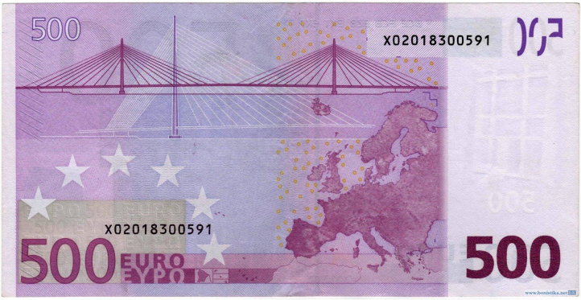
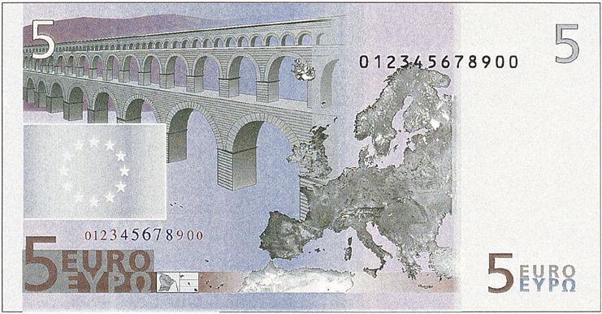
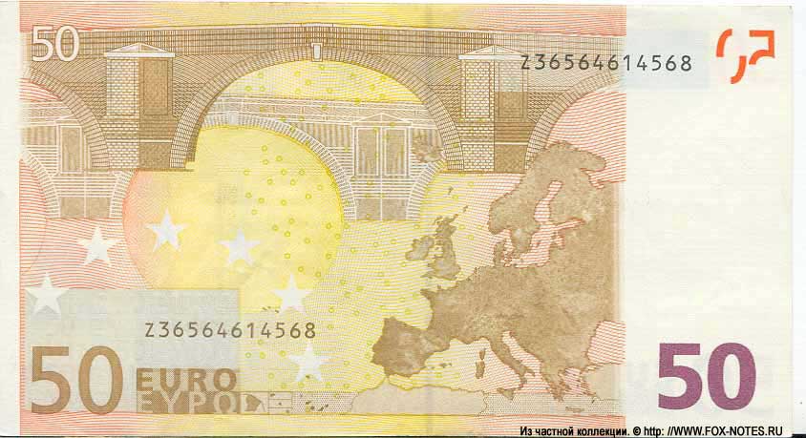
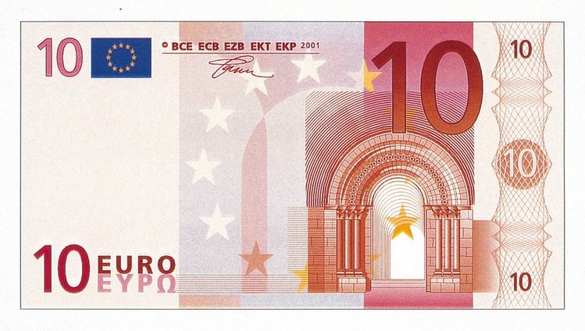


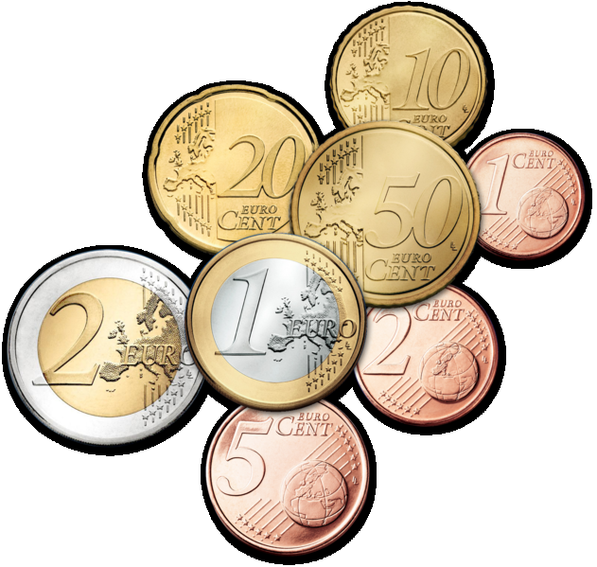
Wie steht es mit dem Geld?

Slide 14







Der Euro ist die gemeinsame offizielle Währung in den meisten europäischen Staaten
Man kann auch eine Plastikkarte mitnehmen.

Slide 15
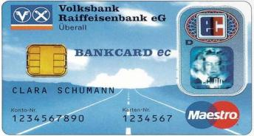
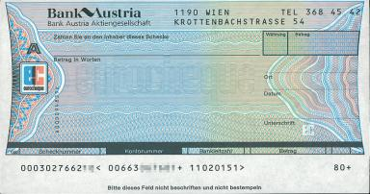
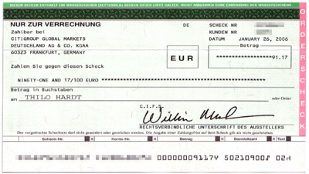
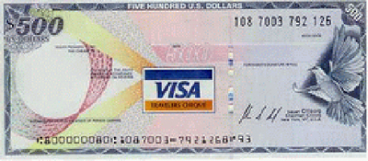
Kreditkarte
Eurocheque-Karten
Scheck

Slide 16




Wie war die Stunde?
langweilig
lustig
interessant
lehrreich

